Slide 1
Leki nie z apteki
Prezentacja o roślinach leczniczych z Doliny Baryczy
Regionalny Konkurs Wiedzy o Dolinie Baryczy –ZDROWIE Z NATURY,
w ramach WIE 2021

Slide 2
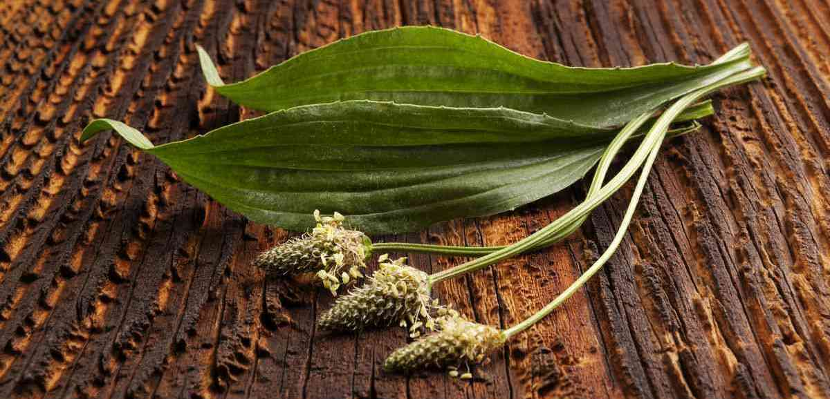
Babka lancetowata
Babka lancetowata jest jedną z najczęściej występujących roślin leczniczych w Polsce. Można ją spotkać np. przy drogach leśnych.
Surowcem babki są jej liście, całe lub rozdrobnione. Należy je zbierać przed pełnym rozkwitem kwiatostanu.
Wywar lub sok z świeżych liści babki może być stosowany zewnętrznie. Nacierany na rany przyspiesza ich gojenie oraz tworzenie naskórka.
Wewnętrznie, w jamy ustnej, gardła i żołądka, liście babki mają właściwości przeciwzapalne.
Surowiec posiada także słabe działanie przeciwkaszlowe i przeciwskurczowe.
Uwaga: Ze względu na zawartość śluzów surowiec upośledza wchłanianie podawanych z nim leków.

Slide 3
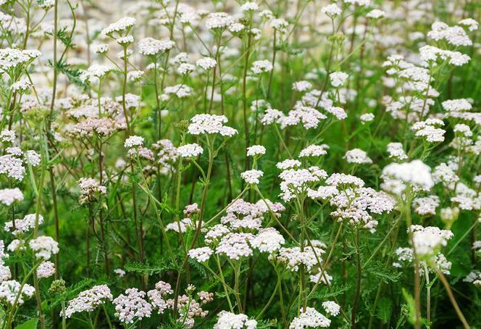
Krwawnik pospolity
Surowcem krwawnika są jego wysuszone kwitnące wierzchołki pędów.
Surowiec można stosować podczas zaburzeń żołądkowo-jelitowych.
Preparaty z rośliny powodują zmniejszenie bólu spowodowanego skurczem jelit.
Można go stosować zewnętrznie jako śodek przeciwzapalny.
Uwaga: Niektóre uczulone osoby reagują na surowiec i jego wyciągi wysypką.

Slide 4
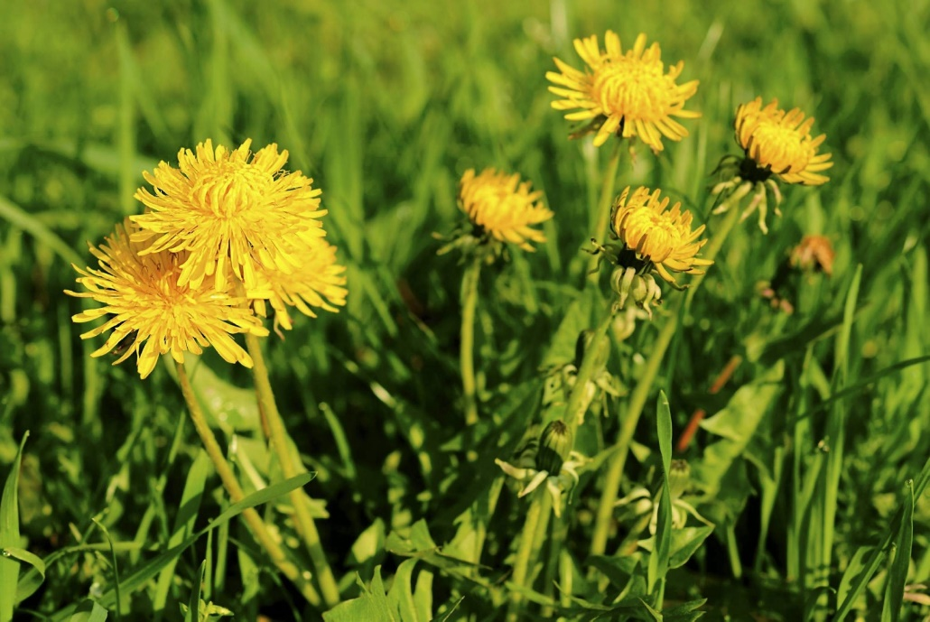
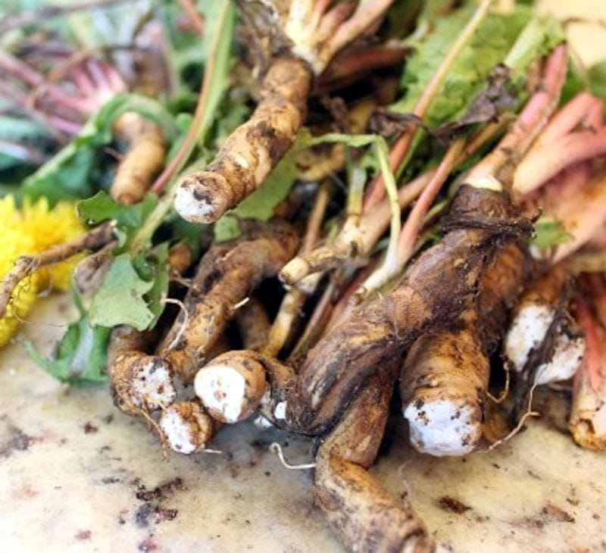
Mniszek lekarski
Surowcem mniszka lekarskiego stanowią wysuszone podziemne części rośliny. Surowiec zbiera się późną jesienią lub wczesną wiosną.
Surowiec zawiera inulinę oraz wywołuje działanie moczopędne, z tych powodów jest on czasami stosowany jako pomocniczy lek w początkach cukrzycy.
Świeży sok z surowca był kiedyś stosowany do leczenia kurzajek.
Uwagi: Surowca nie wolno stosować w niedrożności dróg żółciowych. Surowiec może wywoływać nadkwaśność - ostrożnie u osób z chorobą wrzodową. W przypadku bezpośredniego stosowania surowca odnotowano nieliczne przypadki reakcji alergicznych.

Slide 5
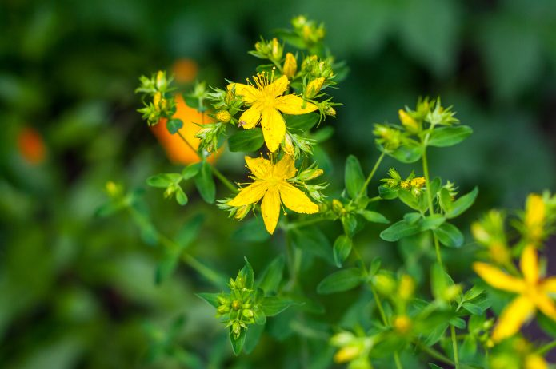
Dziurawiec zwyczajny
Surowcem dziurawca są całe lub pocięte szczytowe części jego pędów. Ziele zbiera się na początku kwitnienia.
Wyciągi z dziurawca pomagają w krótkotrwałym leczeniu łagodnej depresji, przy tym posiadają mniej skutków ubocznych niż leki syntetyczne.
Preparaty z dziurawca stosowane na błony śluzowe i uszkodzenia skóry działają przeciwzapalnie i antyseptycznie, co związane jest z obecnością garbników i obecnej w świeżym surowcu hyperforyny - substancji o udowodnionych właściwościach antybiotycznych.
Wodne wyciągi z dziurawca wykazują działanie przeciwskurczowe na mięsnie gładkie, z tego powodu stosowane są one najczęściej w schorzeniach przewodu pokarmowego i chorobach wątroby.
Uwaga: Zawarta w alkoholowych i olejowych preparatach z dziurawca hiperycyna zwiększa wrażliwość skóry na słońce, dlatego preparaty, które ją zawierają nie są zalecane w okresie letnim. Wykazano też, że takie preparaty mają wpływ na skuteczność innych leków - szczególnie hormonalnych preparatów antykoncepcyjnych czy doustnych leków przeciwzakrzepowych.

Slide 6
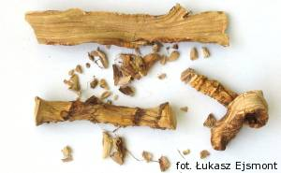
Tatarak zwyczajny
Surowiec stanowi kłącze tataraku.
Wyciągi z surowca zastosowane zewnętrznie działają przeciwbakteryjne.
Zawarty w surowcu olejek eteryczny pobudza wydzielanie soków trawiennych.
Uwaga: Niektóre ze składników olejku tatarakowego (ß-azaron) wykazują działanie kancerogenne. Z tego powodu odchodzi się od zastosowania wewnętrznego. Jako surowiec stosuje się odmiany o niewielkiej ilości ß-azaronu.

Slide 7
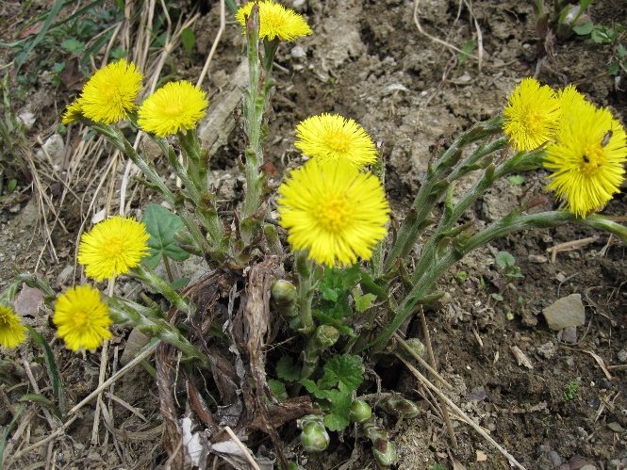
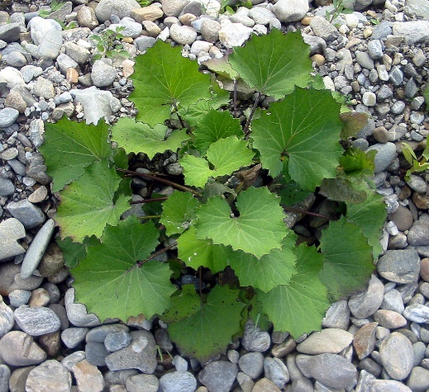
Podbiał pospolity
Surowcem podbiału są jego wysuszone liście zebrane wiosną.
Surowiec jest używany do przyrządzania wyciągów.
Wyciągi te powodują zmniejszenie napięcia mięśni gładkich górnych oddechowych i ułatwiają odkrztuszanie.
Liście można stosować zewnętrznie w okładach na wrzody.
Uwagi: Nie stosować dłużej niż 4-6 tygodni w roku. Nie stosować w czasie ciąży i karmienia. Obecnie, ze względu na obecność alkaloidów pirolizydowych o działaniu kancerogennym, ostrożnie podchodzi się od wewnętrznego zastosowania surowca.

Slide 8
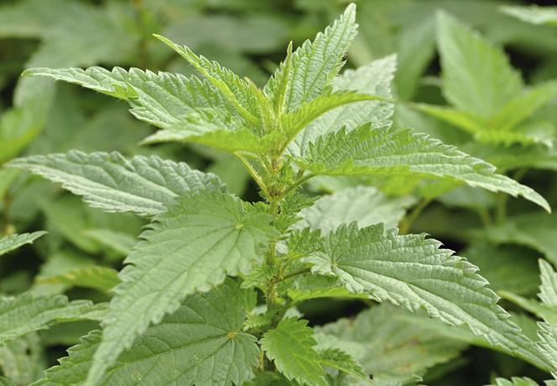
Pokrzywa zwyczajna
Surowcem pokrzywy są całe lub pocięte, wysuszone liście.
Obecnie surowiec jest używany jako lek przeciwzapalny w przebiegu chorób reumatycznych i stanów zapalnych stawów. Działanie takie wykazują wyciągi oraz okłady z świeżych liści na chore miejsca.
Wodne wyciągi z liści pokrzywy zwiększają poziom hemoglobiny i ilość erytrocytów.

Slide 9

Przepisy z mniszka lekarskiego
Pesto z mniszka lekarskiego
Składniki:
50 g liści mniszka lekarskiego
0,5 szklanki oliwy z oliwek
1 ząbek czosnku
30 g orzechów włoskich
kilka kropli octu balsamicznego
sól, pieprz
Wszystkie składniki umieścić w blenderze, miksować 1 minutę. Podajemy np. z makaronem, z sałatą zamiast sosu, z chlebem. Można przechowywać 3 dni w lodówce, można je zamrozić. Ma bardzo dużo witamin.
Miodek majowy
Jest pyszny i bardzo zdrowy. Ma działanie przeciwwirusowe i przeciwzapalne.
Stosuje się go w leczeniu wszelkich infekcji, bólu gardła i kaszlu.
Może być stosowany również do leczenia dolegliwości żołądkowych i infekcji skórnych. Ma też właściwości przeciwmiażdżycowe, żółciopędne i odtruwające.
Składniki:
400 dobrze rozwiniętych kwiatów mlecza (same główki)
1 cytryna
1 litr wody
1/2 kg – 1 kg cukru
Z kwiatów pozbyć się owadów, zalać wodą, ugnieść i gotować 15 minut.
Pod koniec dodać pokrojoną w plastry cytrynę.
Wymieszać i odstawić na 12 godzin.
Przecedzić i dodać cukier. Wymieszać, gotować na małym ogniu, aż cukier się rozpuści.
Gorący przelać do słoiczków i poddać suchej pasteryzacji.

Slide 10
Źródła
Informacje:
http://www.farmakognozjaonline.pl/baz_suro/baza.php?jezyk=&klasa=folium&id=14#:~:text=Li%C5%9Bcie%20babki%20lancetowatej%20dzia%C5%82aj%C4%85%20p44rzeciwzapalnie,naczy%C5%84%20w%C5%82osowatych%20oraz%20niszcz%C4%85%20bakterie.
http://www.farmakognozjaonline.pl/baz_suro/baza.php?jezyk=&klasa=herba&id=39
http://www.farmakognozjaonline.pl/baz_suro/baza.php?jezyk=&klasa=radix&id=74
http://www.farmakognozjaonline.pl/baz_suro/baza.php?jezyk=&klasa=herba&id=36
http://www.farmakognozjaonline.pl/baz_suro/baza.php?jezyk=&klasa=rhizoma&id=78
http://www.farmakognozjaonline.pl/baz_suro/baza.php?jezyk=&klasa=folium&id=10
http://www.farmakognozjaonline.pl/baz_suro/baza.php?jezyk=&klasa=folium&id=93
https://agnieszkamaciag.pl/temat/miod-z-mniszka/
https://www.youtube.com/watch?v=q5eYiEhERPg
Zdjęcia:
https://biolit.pl/edukacja/babka-lancetowata-wlasciwosci-i-stosowanie/
https://www.poradnikzdrowie.pl/zdrowie/apteczka/krwawnik-pospolity-wlasciwosci-i-zastosowanie-aa-gCQr-kz7w-GsfC.html
https://ladnydom.pl/Ogrody/7,162371,24691959,mniszek-lekarski.html
https://podkowa.eu/pl/p/Mniszek-Lekarski-korzen/1671
https://www.aptekagemini.pl/poradnik/zdrowie/dziurawiec-zwyczajny-jakie-ma-wlasciwosci/
http://www.farmakognozjaonline.pl/baz_suro/baza.php?jezyk=&klasa=rhizoma&id=78
https://ziolaidieta.pl/podbial-pospolity/
https://www.ekologia.pl/wiedza/ziola/podbial-pospolity
https://muratordom.pl/ogrod/rosliny/pokrzywa-wlasciwosci-i-zastosowanie-pokrzywy-aa-mJwd-a8Jz-5cP6.html
Hubert Gonera 8f
SP2 im. Jana Pawła II w Twardogórze

